Slide 1
第4章
介面配置與繪圖元件
－ 小畫家範例

Slide 2
介面配置元件
水平配置元件
  將多個元件從左到右橫向排列。
表格配置元件
  可將多個元件以表格方式排列。
垂直配置元件
  將多個元件從上到下排列，並對齊左邊。

Slide 3
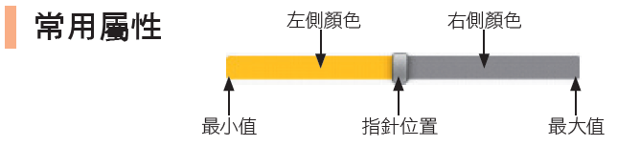
滑桿元件
滑桿為一個可左右移動進度的控制軸

Slide 4
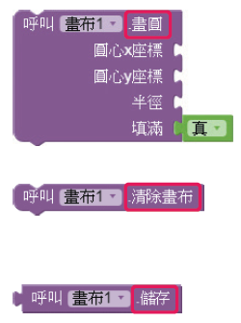
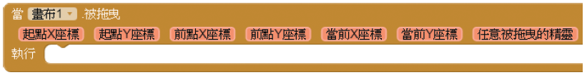
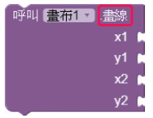

畫布元件
畫布，為一矩形區域，可在其中觸碰繪製點、線等動作或製作動畫功能。
常見事件及方法

Slide 5
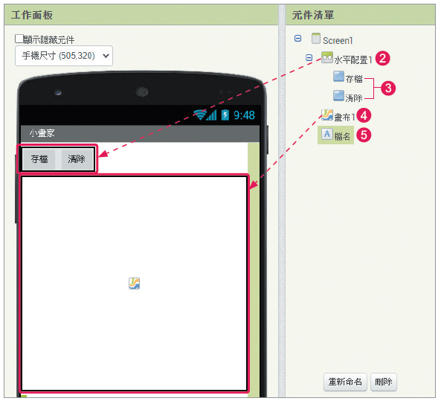
畫面編排

Slide 6
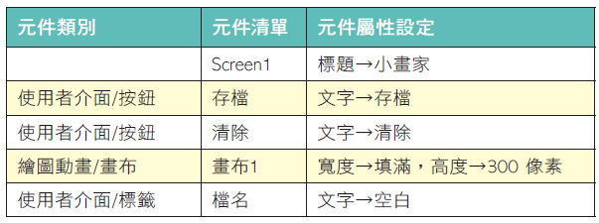
元件設定

Slide 7
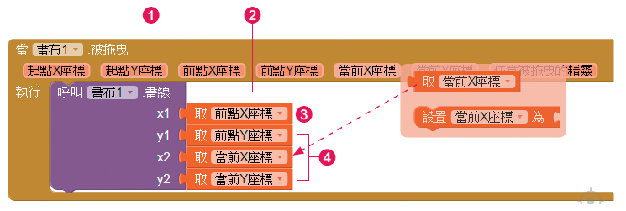
繪畫功能

Slide 8
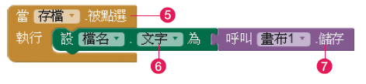
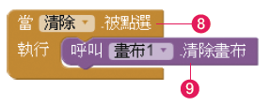
存檔及清除

Slide 9
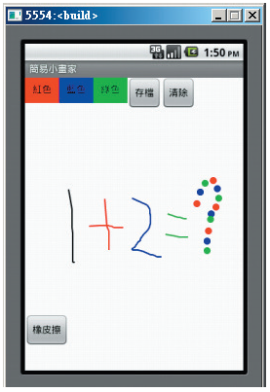
簡易小畫家
Paint_1.aia

Slide 10
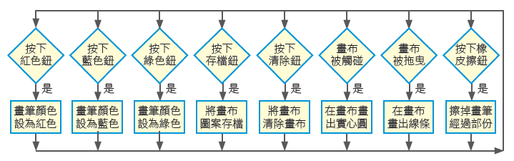
流程圖

Slide 11
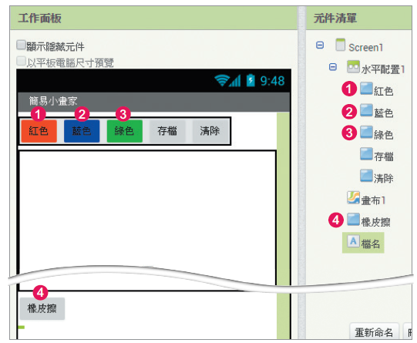
畫面編排

Slide 12
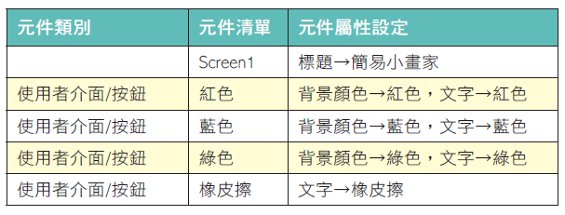
元件設定

Slide 13
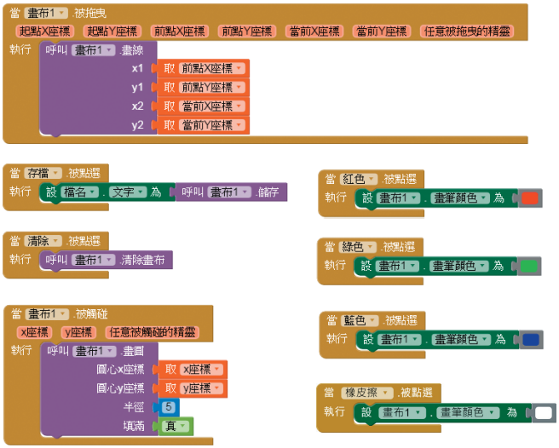
完整程式碼

Slide 14
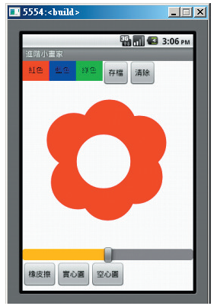
進階小畫家
Paint_2.aia

Slide 15
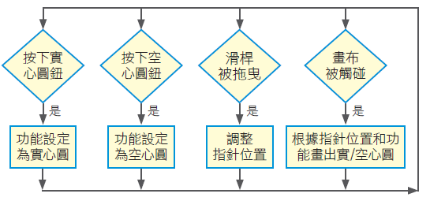
流程圖

Slide 16
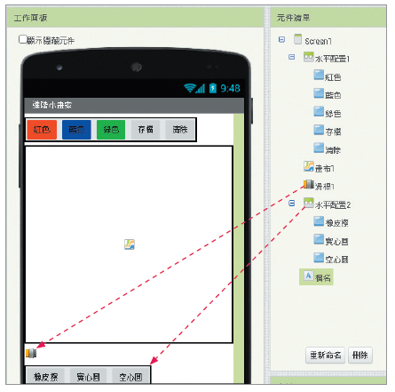
畫面編排

Slide 17
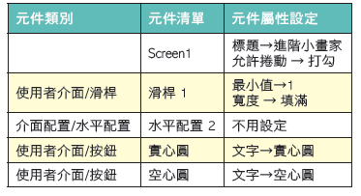
元件設定

Slide 18
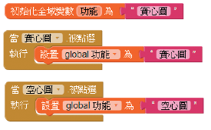
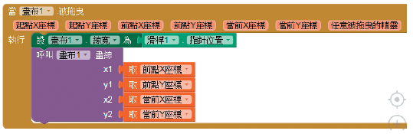
圖形切換筆粗控制

Slide 19
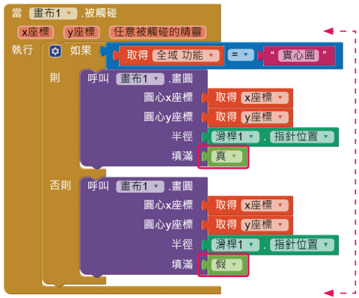
繪製實心及空心圓

